Slide 1
Valorización de aceites vegetales usados
Servicio de reciclaje de BIOILS

Slide 2
Innovación en la Gestión Medio Ambiental y de Prevención de Riesgos
Chile
Perú
Colombia
Ecuador

Slide 4
El aceite como residuo en Chile
¿Como eliminan los Chilenos el aceite?
70% Lavamanos
Se desechan 14.100.160 L/año
Un 95% Tira el aceite al alcantarillado
=
13.395.152 L aceite/año
25% WC
5% Lavamanos

Slide 5
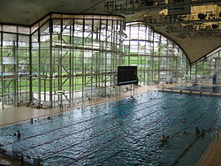
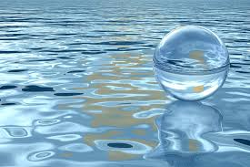
Una piscina olímpica se llena con 2.500.000 Litros
1 Litro de Aceite contamina 1000 litros de agua
(13.395.152 [L aceite/ año]* 1000 [L agua/L aceite ])/2.500.000 Litros agua/piscina olímpica = 5600 piscinas/año
5600 [piscinas/año]/ 360 días= 15 piscinas/ diarias

Slide 6
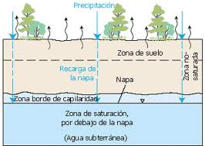
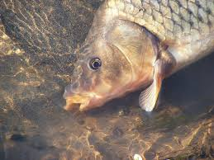
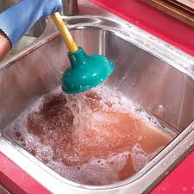
Problemas asociados al mal manejo de este residuo
• Obstrucción de cañerías
• Disminución de la presión de agua
• Malos olores
• Suciedad
• Vectores sanitarios
• 1 litro de aceite contamina 1000 litros de agua
• Encarecimiento por tratamiento de aguas servidas
• Contaminación de aguas superficiales y subterráneas
• Contaminación de suelos
• Daños al ecosistema

Slide 7
Nuestros Clientes:
• Supermercados
• Restaurantes
• Casinos
• Industria de frituras
Cobertura en más de 3.000 km a lo largo del país
Atendemos más de 5000
puntos de recolección
Recolección
• Transporte
• Disposición final
SERVICIO DE RECOLECCION DE ACEITE DE BIOILS
Somos la única empresa autorizada por la autoridad sanitaria y medio ambiental como destino final de los aceites vegetales usados.

Slide 8
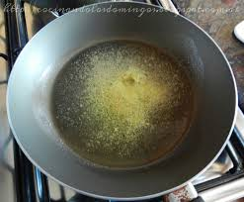
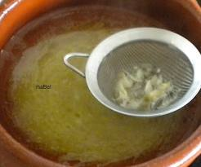
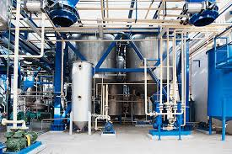
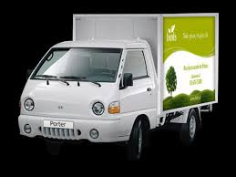
Disposición segura y sustentable del residuo
Aceite utilizado para cocinar
Se vacía en Dispensador
Retiro de Aceite para residuo
Refinado y reciclaje

Slide 9
MEDICION HUELLA DE CARBONO ISCC - Sustentabilidad y Carbono
Certificación Internacional de Sustentabilidad y Carbono
¿ Qués es?
Es establecer un esquema internacional y transparente para la certificación de biomasa y bioenergía:
Reducción de emisiones de gases de efecto invernadero
Trazabilidad
Protección Medio Ambiental
Sustentabilidad social
Beneficios para Clientes:
Mejorar Imagen Corporativa:
Kg CO2 ahorro v/s kg de aceite reciclados

Slide 10
Tratamiento
• Los aceites recolectados tienen como destino final la planta de revalorización de aceites de fritura de BIOILS.
• Estos aceites son acondicionados y transformados en insumos para la industria química para la elaboración de jabones, detergentes, velas, aceites industriales, masillas, y biocombustibles en el mercado nacional como en el internacional.

Slide 11
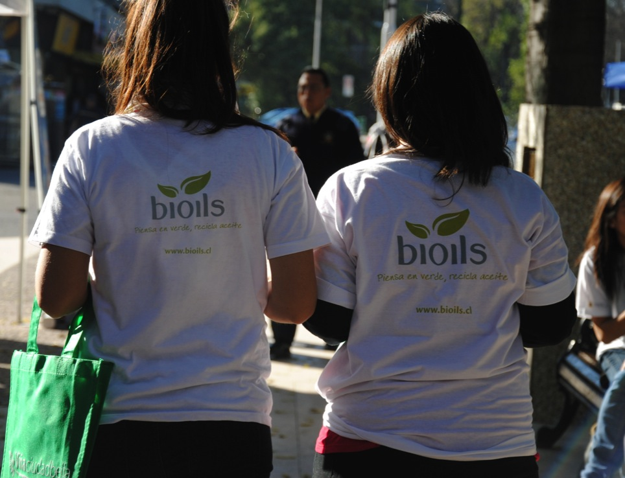
¡Gracias por su atención!
Contactos:
Alex Salazar
Gerente Bioils Latam
asalazar@bioils.cl
Constanza Cabello
Jefe Comercial
Ccabello@bioils.cl
Paola Cárcamo
Ingeniera Ambiental
pcarcamo@bioils.cl

